Slide 1

معلومات عن الحاسب الالكتروني (الكومبيوتر) للمبتدئين

Slide 2
مقدمة في الحاسوب
يعتبر الحاسوب من اهم الوسائل المساعدة عصرنا وذلك لما يوفره من امكانية على تخزين واسترجاع وتحليل كمية هائلة من المعلومات .وتوفر الوقت والسرعة والدقة المتناهية في انجاز العمليات الرياضية والحسابية والمنطقية.
قد دخل الكومبيوتر في شتى مجالات الحياة ويستخدمه الانسان في حالات مختلفة. فهو يستخدم في المدارس والمعاهد والجامعات والمصانع والمؤسسات وفي البيت.

Slide 3
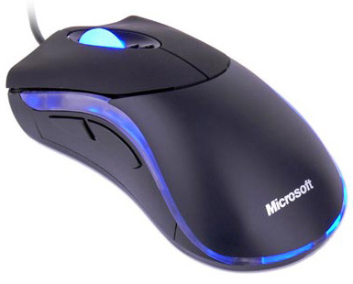
الفأرة
العجلة الوسطيه للتحرك الى الأعلى والأسفل داخل الفايل
بمساعدة الفأرة ( الماوس ) يمكن لك العمل بالاشياء التي تراها على الشاشة. حيث يمكنك تشغيل البرامج ونقل الفايلات والأيقونات والمجلدات والبرامج وفتحها أو نقلها او حذفها ، وأشياء أخرى يمكنك إنجازها. يجب أن تعمل الماوس عند تشغيل الكمبيوتر، ثم يصبح بالإمكان إجراء بعض التغييرات على وظيفتها وعلى مظهر مؤشر الماوس وسلوكه. على سبيل المثال، يمكنك تبديل دور أزرار الماوس، أو ضبط سرعة النقر المزدوج. بالنسبة لمؤشر الماوس، يمكن تغيير مظهره، أو تحسين وضوحه، أو تعيينه ليختفي أثناء الكتابة. و يحوي على زرين رئيسيين وهما:
زر الفأرة الأيمن
زر الفأرة الأيسر

Slide 4
زر الماوس الأيمن
عندما تكبس على الزر الايمن تظهر لديك قائمة بعدة خيارت مختلفة
وهو الزر الذي نستخدمه لعرض القوائم المختصرة أو الميزات بالبرامج والفايلات والمكونات. وتختلف القوائم المفتوحة تبعا للمكان الذي نقرنا عليه بزر الايمن للماوس بامكاننا عمل التخصيصات على المكونات المختلفة والفايلات والمجلدات والاقراص وسنتطرق لذلك لاحقا بقليل من التفصيل.

Slide 5
زر الماوس الأيسر
النقر المفرد على زر الماوس الأيسر للأختيار و التأشير.
النقر المزدوج ( ضغطتان سريعتان متتاليتين ) على زر الماوس الأيسر لفتح الفايل او المجلد او البرنامج المؤشر عليه .
السحب هو التأشير على أحد المكونات المعروضة على الشاشة مع الضغط المستمر على زر الماوس الأيسر ومن ثم تحريكه الى اي مكان نريده ويمكن بهذه الطريقة نقل الفايلات والمجلدات من مكان الى اخر داخل الحاسوب دون الحاجة الى عملية الاقتطاع واللصق على شرط ان يكون المكان المنقول له والمنقول اليه مفتوحين على الشاشة امامنا

Slide 6
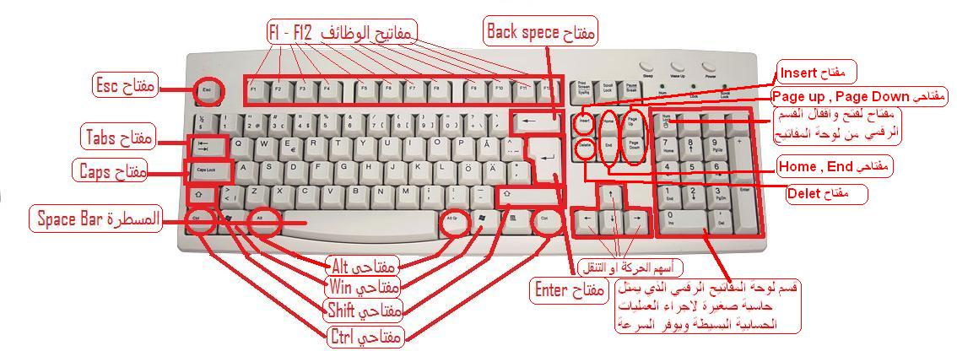
لوحة المفاتيح
ان لوحة المفاتيح تعتبر من اهم وسائل الأدخال للكومبيوترسواء كنت تكتب حرف أو تقوم بإدخال بيانات رقمية، تعد لوحة المفاتيح هي الطريقة الرئيسية لإدخال المعلومات في الكمبيوتر.
وأيضًا استخدام لوحة المفاتيح للتحكم في الكمبيوتر.
ومن خلال إستخدام بعض الأوامر البسيطة للوحة المفاتيح يمكنك العمل بالكومبيوتر بطريقة افضل واسرع..

Slide 7
مجاميع المفاتيح في لوحة المفاتيح
بشكل عام تقسم لوحة المفاتيح الى عدة مجاميع من المفاتيح اعتماداً على الوظائف التي تقوم بها هذه المفاتيح وهي
الاحرف الأبجدية والأرقام
مفاتيح التحكم وهي مفاتيح تستخدم للتحكم بالكومبيوتر وطريقة الكتابة باستخدام لوحة المفاتيح وهي مفاتيح ,CTRL, Alt, ESC, Win
مفاتيح الوظائف(F1, F2 , F3, F4 ………F12). يتم استخدام مفاتيح الوظائف لإجراء مهام محددة. ,وتختلف مهام مفاتيح الوظائف من برنامج تشغيلي الى اخر وسنذكر بعضها للويندو Xp
مفاتيح التنقل. يتم استخدام هذه المفاتيح للتنقل في جميع أنواع المستندات أو صفحات الويب وتتضمن المفاتيح مفاتيح الأسهم HOME, END ,PAGE UP , PAGE DOWN , DELETE , INSERT.
لوحة المفاتيح الرقمية. تتميز لوحة المفاتيح الرقمية بأنها تسهل عملية ادخال الأرقام بسرعة. وهذه المفاتيح مجمعة وتمكننا من اجراء العمليات الحسابية البسيطة بسهولة وسرعة وهي غير موجودة في الحواسيب المحمولة ولكنها موجودة في لوحات المفاتيح المنفصلة.

Slide 8
SHIFT | مع الضغط على حرف لكتابة حرف بخط كبير (في اللغة الإنكليزية)، ولإدراج علامات التشكيل في اللغة العربية. الضغط على المفتاح SHIFT مع الضغط على مفتاح آخر لكتابة الرمز الموجود على الجزء العلوي من هذا المفتاح
CAPS LOCK | الضغط علىCAPS LOCK مرة واحدة لكتابة كافة الأحرف بحروف كبيرة (في اللغة الإنكليزية فقط). والضغط على المفتاح CAPS LOCK مرة أخرى لإيقاف تشغيل هذه الوظيفة. قد تحتوي لوحة المفاتيح على ضوء يشير الى تفعيل عمل هذا المفتاح من عدمه وعادة يتواجد في الجهة اليمنى من لوحة المفاتيح وعنما يكون مضيء يعني اننا سنكتب بالأحرف الكبيرة
TAB | لنقل رأس المؤشر عدة مسافات للأمام. يمكنك أيضًا الضغط على المفتاح TAB للانتقال إلى مربع النص التالي الموجود في أحد النماذج
SPACEBAR | لنقل رأس المؤشر مسافة واحدة للأمام
BACKSPACE | لحذف الحرف الموجود قبل رأس المؤشر
ENTER | لنقل رأس المؤشر إلى بداية السطر التالي. كما ان اي عملية او امر نكتبه لينفذه الكومبيوتر نحتاج ان ننقر على ENTER
ESC | الغاء المهمة او العملية الحالية اي انها تستخدم للخروج من الأمر الحالي
مفتاح التطبيق | فتح قائمة تضم الأوامر المتعلقة بالمكان المؤشر عليه. مماثل للنقر بالزر الأيمن للماوس
Windows مفتاح شعار | فتح قائمة ابدأ
HOME | للانتقال الى بداية السطر, او الانتقال الى اعلى صفحة الويب
END | للانتقال الى نهاية السطر, او الانتقال الى اسفل صفحة الويب
DELETE | حذف الحرف الموجود أمام المؤشر، أو النص المحدد او حذف اي عنصر مؤشر وارساله الى سلة المحذوفات
INSERT | يتم إدراج النص الذي تكتبه عند رأس المؤشر محل الأحرف الموجودة اي استبدال النص المكتوب
Page Up | للأنتقال للأعلى بمقدار شاشة واحدة
Page Down | للأنتقال للأسفل بمقدار شاشة واحدة
أسهم التنقل | للانتقال مسافة واحدة باتجاه السهم (يمين ,يسار , أعلى , أسفل )
Num Lock | لاغلاق وفتح الجزء الرقمي الجانبي من لوحة المفاتيح وعادة يوجد ضوء يؤشر تشغيل هذا المفتاح عادةً يوجد الى الأعلى قليلاً من المفتاح بالجهة اليمنى.

Slide 9
ألأوامر السريعة
هنا في هذا الجدول نشرح بعض المختصرات للوحة المفاتيح التي تفيد المستخدم لأختصار الوقت
ALT+TAB | التبديل بين البرامج أو الإطارات المفتوحة
ALT+Shift | للتبديل بين اللغات المنصبة بالحاسوب يعني مثلا التبديل من بالكتابة من الأنكليزي الى العربي او اي لغات اخرى منصبة في مجال اللغة.
CTRL+A | لتحديد كافة العناصر الموجودة في مستند أو إطار اي اختيار الكل
CTRL+C | نسخ العنصر المحدد
CTRL+X | قص العنصر المحدد
CTRL+V | لصق العنصر المحدد
CTRL+S | حفظ الملف اوالمستند عمل Spara
CTRL+Z | التراجع عن العملية الأخيرة
CTRL+O | لفتح ملف او مستند من داخل برنامج معين وتقريبا تشترك كل البرامج بهذا الأيعاز

Slide 10
مفاتيح الوظائف
اما بالنسبة لمفاتيح الوظائف فنقتصر على قسم منها لان بعضها لها وظائف مع نظام الدوس او لينوكس وليس مع نظام الويندو فيما يلي بعض مهامها وليس جميعها :-
F1 | وظيفة هذا الزر هيه اظهار التعليمات او ال Hjälp
F2 | وظيفته هو تغيير اسم الملف او المجلد او القرص اي انه يعمل Byt namn
F3 | وظيفة هذا المفتاح هو البحث عن فايل او مجلد او صورة اي هو نفس عمل Sök
F5 | وظيفته متعلقة بالأنترنيت فهو يقوم بفتح صفحة الويب مرة اخرى اي انه يعمل تجديد للصفحة او Uppdatera
F11 | هذا المفتاح يعمل حفظ للملف في معظم البرامج اي نفس عمل Spara
F12 | هذا المفتاح يعمل حفظ للملف باسم في معظم البرامج اي نفس عمل Spara som

Slide 11
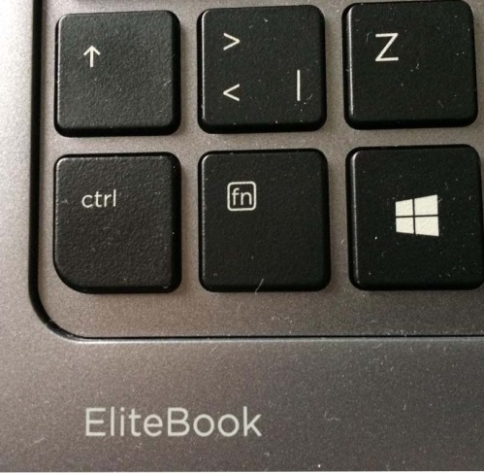
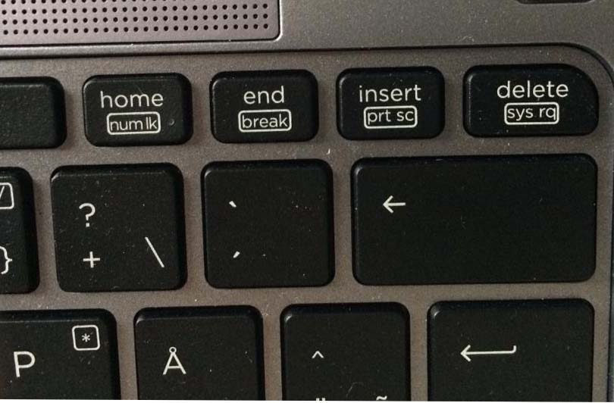
مفتاح خاص
شاشة الطباعة Print Screen
لالتقاط صورة للكامل الشاشة ("لقطة الشاشة"). اضغط (fn+Insert prt sc) أولًا ثم يمكنك لصق هذه الصورة (Ctrl + V) في برنامج الرسم Paint أو أي برنامج آخر.

Slide 12
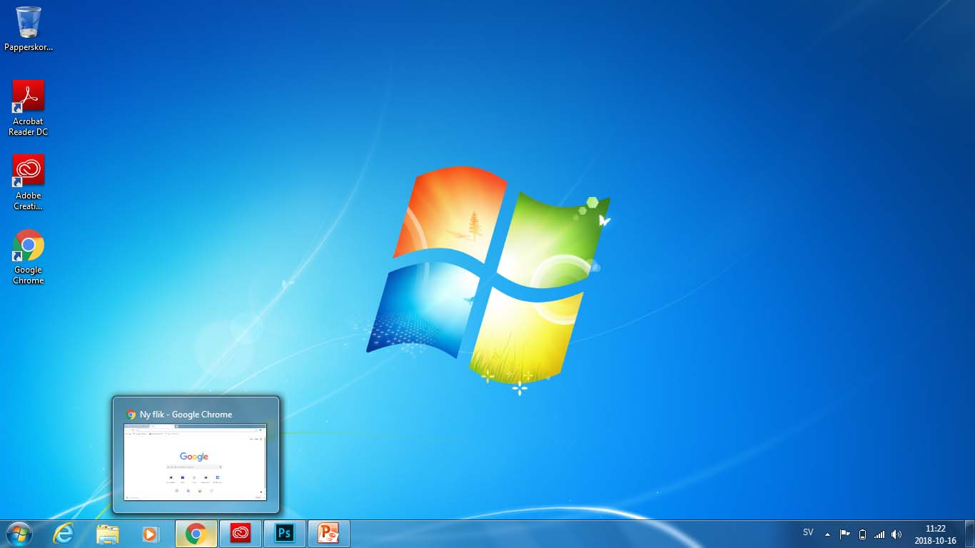
سطح المكتب The Desktop
عند تشغيل جهاز الكمبيوتر، يفتح سطح المكتب بنظام Windows على شاشتك. يتضمن سطح المكتب الأيقونات والاختصارات، وفي الأسفل سوف ترى شريط المهام. يمكنك تشغيل أحد البرامج مباشرة من سطح المكتب من خلال قائمة البدء باستخدام زر البدء.
عند استخدام الكمبيوتر لأول مرة، لن تظهر إلا أيقونة واحدة على سطح المكتب وهي: سلة المحذوفات. سوف نوضح كيفية إضافة أيقونات على سطح المكتب في مرحلة لاحقة.
(The Recycle Bin)
سلة المحذوفات
The Desktop
سطح المكتب
الأيقونات
برنامج جوجل كروم
الساعة
التاريخ
الملفات المفتوحة
السماعة
البدء
شريط المهام
اللغة

Slide 13
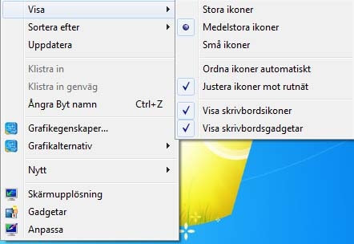
الأيقونات على سطح المكتب
    انقر بزر الماوس الأيمن في مساحة خالية على سطح المكتب لعرض قائمة المحتويات.
عرض: يمكنك هنا تغيير حجم أيقونات سطح المكتب ضمن أمور أخرى.
الفرز: من الممكن فرز الأيقونات تبعًا إلى الحجم أو الاسم أو نوع العنصر أو تاريخ تعديله.

Slide 14
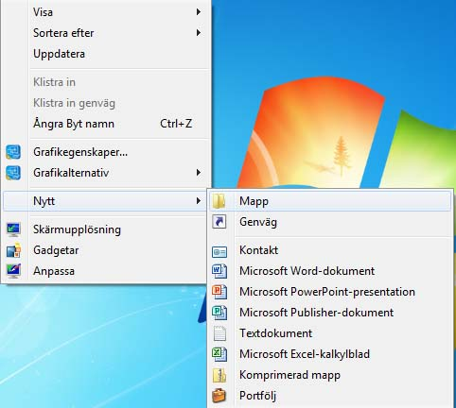
إنشاء ملف أو مجلد جديد على سطح المكتب
انقر على زر الماوس الأيمن في مساحة خالية من سطح المكتب ثم اختر ”جديد“.
اختر نوع الملف الذي تود إنشائه.

Slide 15
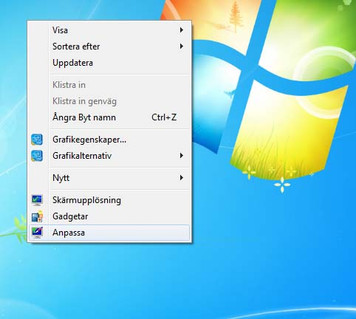
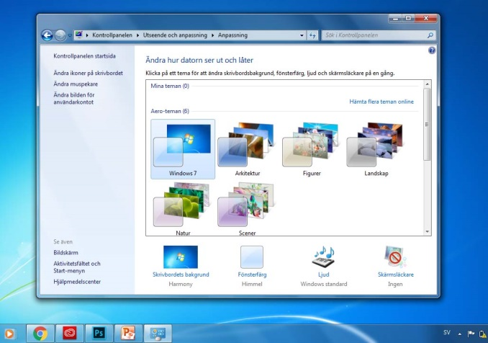
إجراء تعديلات في الإعدادات على سطح المكتب
النقر على زر الماوس الأيمن في مساحة خالية من سطح المكتب. اختر "تخصيص":
استخدم هذه الميزة لإضافة صور خلفية أو لاختيار لون الخلفية ضمن أمور أخرى. اختر من القائمة المنسدلة تحت "الخلفية" لاختيار عرض صورة أو عرض الشرائح أو لون فردي. يمكنك أيضًا اختيار سمات مختلفة أو خط آخر من سطح المكتب. كما يمكنك أيضًا تغيير ما سيظهر في قائمة البدء.

Slide 16
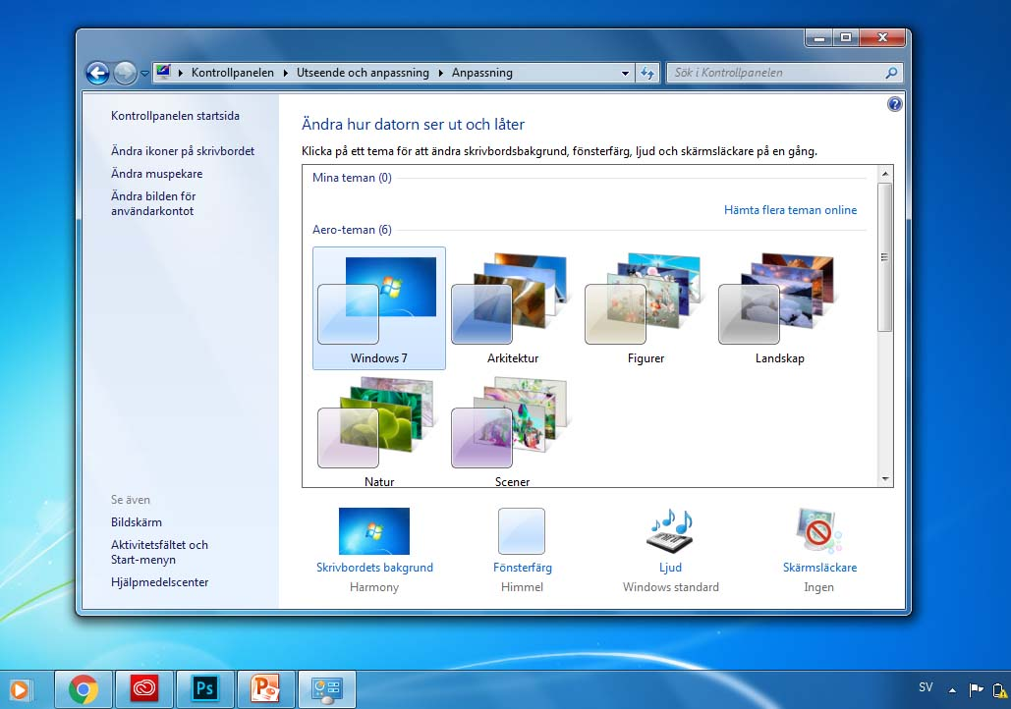
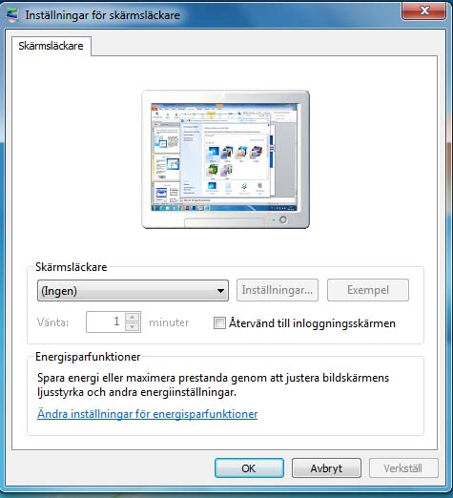
شاشة التوقف
انقر على زر الماوس الأيمن في مساحة خالية من سطح المكتب. اختر "تخصيص":
انقر على ”شاشة التوقف“ من النافذة التي سوف تنفتح.
قم بتعيين نوع شاشة التوقف التي ترغب في استخدامها من النافذة التي سوف تنفتح.
يمكنك أيضًا تعيين المدة التي يجب أن يكون الكمبيوتر فيها خاملاً قبل بدء تشغيل شاشة التوقف.
اختر نوع شاشة التوقف هنا
  يمكنك من هنا تعيين مدة الانتظار لشاشة التوقف

Slide 17
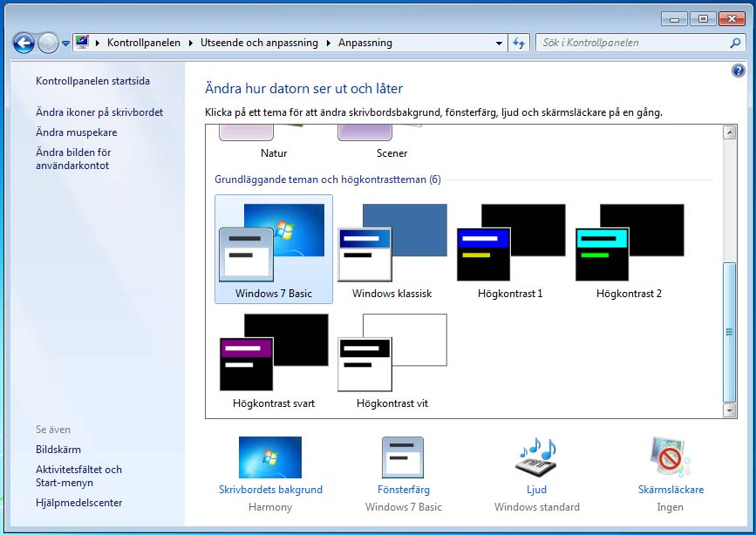
المظهر
انقر على القائمة المنسدلة أدناه واختر سمات مختلفة أو خطوط أخرى لسطح المكتب خاصتك.
يمكنك اختيار ألوان للنوافذ والاختيار من بين سمات مختلفة.
يمكنك أيضًا تكوين حجم الأيقونات التي تُعرض على سطح المكتب

Slide 18
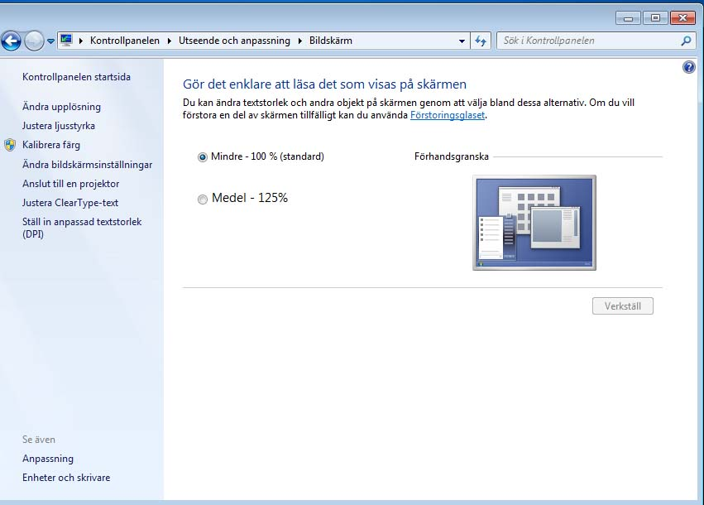
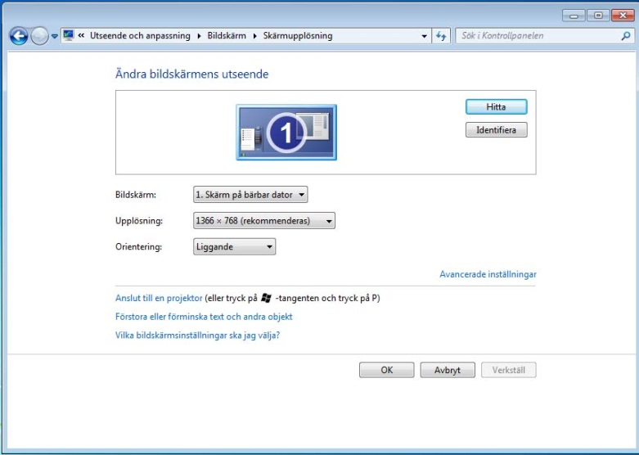
الإعدادات
انقر على عرض أولًا، ثم انقر مستويات الدقة الأخرى حيث يمكنك تعيين جودة اللون ودقة الشاشة.

Slide 19
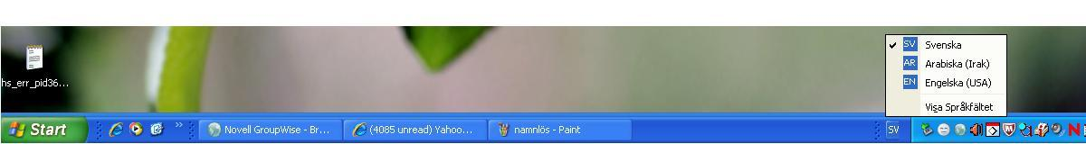
شريط المهام
شريط المهام هو الشريط الذي يقع في أسفل الشاشة. يقع زر البدء في أقصى الركن الأيسر من شريط المهام. يمكن استخدام شريط المهام لبدء البرامج، والتبديل بين البرامج ومعرفة أي البرامج قيد التشغيل.
يقع شريط المهام عادة أسفل الشاشة، ولكن يمكن أيضًا سحبه إلى اليسار أو إلى اليمين وإلى الجزء العلوي من الشاشة بسحبه بالماوس.
(انقر على الزر الأيمن لشريط المهام للتأكد من أنها غير مؤمّنة- وإن كانت مؤمّنة فلن تتمكن من نقلها).
فتح الملفات والبرامج
زر اللغات
زر البدء

Slide 20
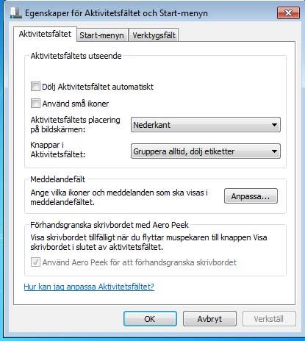
انقر بزر الماوس الأيمن على شريط المهام.
اختر الخصائص.
يعرض مربع الحوار:
تأمين شريط المهام: لا يمكن نقل شريط المهام إلى موقع آخر عندما يكون مؤمنًا.
إخفاء تلقائي لشريط المهام: في حالة تنشيط هذا الإعداد، فلن يُعرض شريط المهام إلا عند تمرير مؤشر الماوس قربه. عند إبعاد مؤشر الماوس فسوف يختفي شريط المهام.
اجعل شريط المهام أعلى النوافذ الأخرى: وبهذه الطريقة سوف يُعرض شريط المهام دائمًا على الشاشة.
تجميع أزرار شريط المهام المماثلة: في هذه الحالة سوف تفتح جميع صفحات المستكشف، على سبيل المثال، سوف تظهر معًا على شريط المهام.

Slide 21
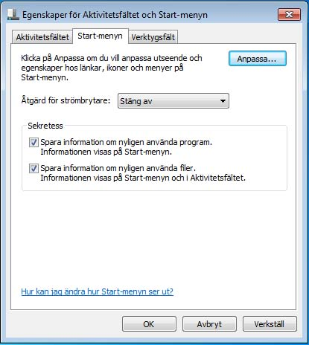
زر البدء
يقع زر البدء على الجانب الأيسر من شريط المهام. عند النقر عليه، تفتح قائمة خاصة تخص نظام التشغيل وبرامج متنوعة.
من الممكن تعديل خصائص قائمة البدء بالنقر على زر البدء. اختر الخصائص من قائمة السياق التي سوف تظهر. ثم اختر علامة تبويب قائمة البدء.

Slide 22
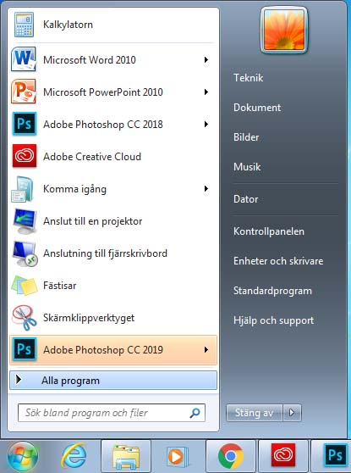
النقر على زر البدء يعرض أهم القوائم في نظام التشغيل Windows وهي قائمة البدء.
محتويات قائمة البدء
كافة البرامج
تعرض قائمة الاختصارات الخاصة بكل برنامج مثبت على الكمبيوتر.
آخر البرامج المُستخدمة
تعرض آخر البرامج المستخدمة مؤخرًا. يمكنك تكوين عدد البرامج التي ترغب في عرضها باستخدام إعدادات قائمة البدء.

Slide 23
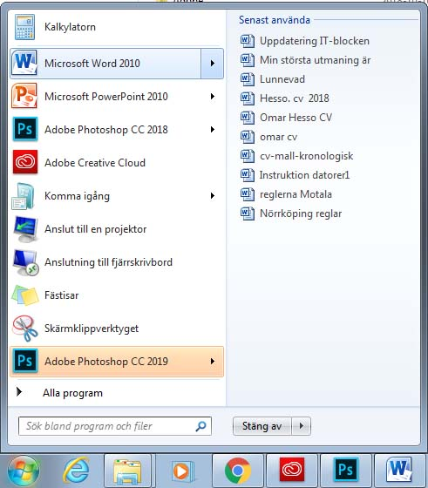
المستندات الأخيرة
تُعرض المستندات الأخيرة المفتوحة مؤخرًا عند النقر على آخر البرامج

Slide 24
البحث
تقع وظيفة البحث في قائمة البدء. والتي يمكن أن تساعدنا على العثور على ملف على الكمبيوتر، مثل ملف نصي أو ملف صورة أو ملف صوتي، وما إلى ذلك. حيث تكتب:
اسم الملف أو جزء من اسمه.
جملة أو عبارة موجودة في الملف.

Slide 25
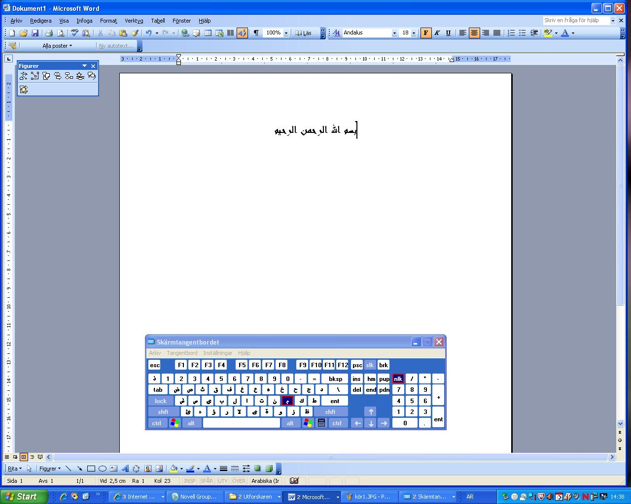
بمجرد الضغط على موافق فسوف تظهر لوحة المفاتيح على الشاشة. يمكنك تغيير لوحة المفاتيح بتغيير اللغة من شريط المهام. يمكنك الكتابة مباشرة على الشاشة باستخدام الماوس للنقر على مفاتيح لوحة المفاتيح التي تظهر على الشاشة.

Slide 26
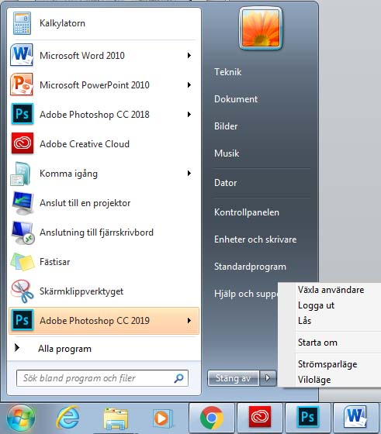
تسجيل الخروج، إيقاف التشغيل
يمكنك تسجيل خروج أحد المستخدمين، إن كان للكمبيوتر أكثر من مستخدم، ثم تسجيل دخول مستخدم آخر دون الحاجة إلى إيقاف تشغيل الكمبيوتر.

Slide 27
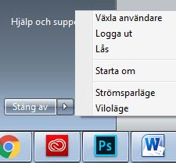
عرض بضعة خيارات عند النقر على زر إيقاف التشغيل:
  إيقاف التشغيل: يتوقف تشغيل الكمبيوتر بطريقة آمنة.
  إعادة التشغيل: يتوقف الكمبيوتر عن العمل ثم يُعاد تشغيله على الفور. حيث يكون معدًا للاستخدام بعد تثبيت برنامج.
  سكون: استخدم هذا الخيار عند التوقف عن استخدام الكمبيوتر لمدة قصيرة. حيث يدخل الكمبيوتر في وضع الاستعداد. وعندما ترغب في بدء العمل على الكمبيوتر مرة أخرى، فقط اضغط على زر الطاقة على الكمبيوتر.

Slide 28
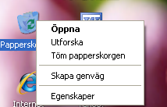
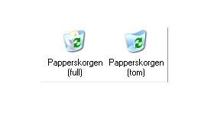
سلة المحذوفات
سلة المحذوفات هي المجلد الوحيد الذي سوف يظهر دائمًا على سطح المكتب. وفي هذا المجلد يحفظ Windows الملفات المحذوفة مؤقتًا حتى يقرر المُستخدم حذفها حذفًا دائمًا.
من الممكن استعادة الملفات التي حُذفت بالخطأ من سلة المحذوفات: افتح سلة المحذوفات (بالنقر المزدوج من سطح المكتب). عند فتح سلة المحذوفات فسوف ترى كافة الملفات المحذوفة.
يمكنك حذف الملفات في سلة المحذوفات نهائيًا بإفراغها لزيادة المساحة الخالية على محرك القرص الثابت. أفرغ سلة المحذوفات نهائيًا بالنقر على زر الماوس الأيمن واختيار أمر إفراغ سلة المحذوفات.

Slide 29
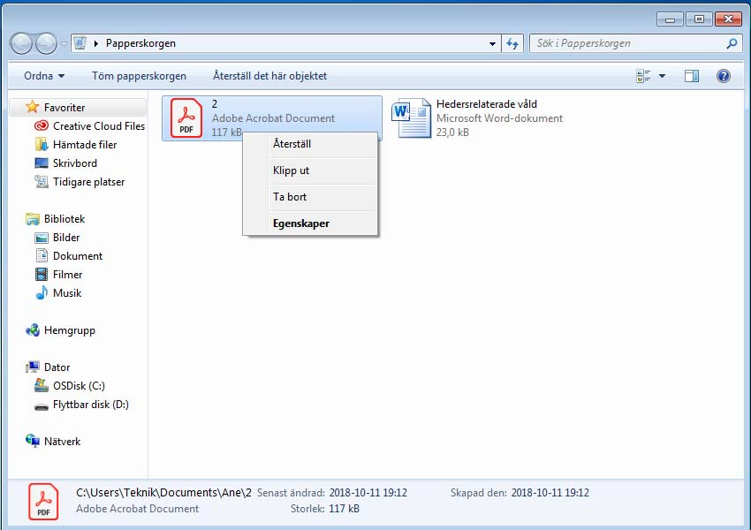
يمكنك بمجرد فتح سلة المحذوفات أن تختار الملف الذي ترغب في استعادته أو حذفه نهائيًا بالنقر على زر الماوس الأيمن واختيار واحدًا من الخيارات التالية.
استعادة: استعادة الملفات التي حُذفت بالخطأ وإعادتها إلى مواقعها الأصلية.
قص: قص ملف من سلة المحذوفات ولصقه في موقع آخر.
حذف: حذف الملف نهائيًا من سلة المحذوفات. وبعد ذلك لن يكون ممكنًا استعادة الملف.
الخصائص: استكشاف خصائص الملف مثل حجمه وموقعه (قبل وضعه في سلة المحذوفات).

Slide 30
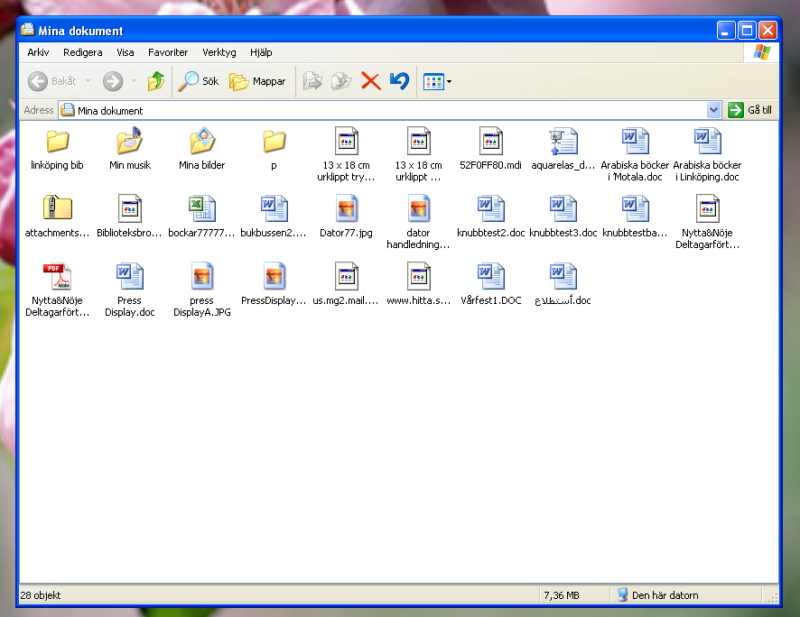
النوافذ
عند فتح برنامج أو ملف أو مجلد فسوف تُعرض المحتويات في مربع يُشار إليه باسم نافذة.
جميع النوافذ يتوافر بها العناصر التالية:
حقل الاسم: يعرض الشريط الأزرق العلوي اسم النافذة في الركن الأيسر. وفي أقصى يمين الشريط يوجد ثلاثة أزرار:
تصغير: تختفي النافذة من سطح المكتب ولا تظهر إلا في شكل زر على شريط المهام.
تكبير: تملأ النافذة كامل الشاشة. استعادة: تغيير الحجم بسحب حد النافذة إلى الداخل أو الخارج.
غلق: تختفي النافذة من على كل من سطح المكتب وشريط المهام.
شريط القوائم: يحتوي على عناصر يمكنك النقر عليها ثم إجراء عمليات داخل البرنامج.
مساحة العمل: المساحة البيضاء من النافذة التي تُعرض فيها المحتويات.
شريط الأدوات: الأدوات التي تساعدنا على العمل بمحتوي النافذة المفتوحة.
شريط المعلومات: هو شريط في الجزء السفلي من النافذة يتضمن معلومات عن النافذة المفتوحة.

Slide 31
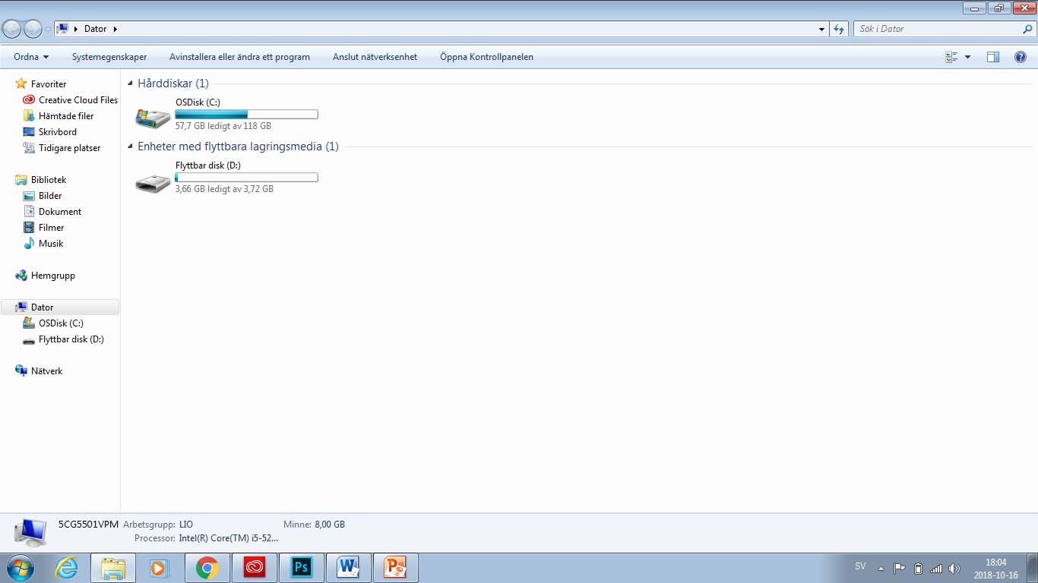
الكمبيوتر
يعرض محتوى محرك القرص الثابت الخاص بك، ومحرك الأقراص المضغوطة، والقرص المرن، وأجهزة الشبكة.
لفتح الكمبيوتر، انقر على زر البدء، حيث يفتح قائمة البدء. ثم انقر على الكمبيوتر.
ينقسم محرك القرص الثابت عمومًا إلى قرصين: (C:) و(D:).
يحمل محرك الأقراص المضغوطة CD/DVD الحرف (E:).
يمكن توصيل محركات الأقراص القابلة للإزالة بواسطة جهاز USB. ويُعرض في هذا الحالة وحدة الذاكرة USB تحمل حرف (F:).

Slide 32
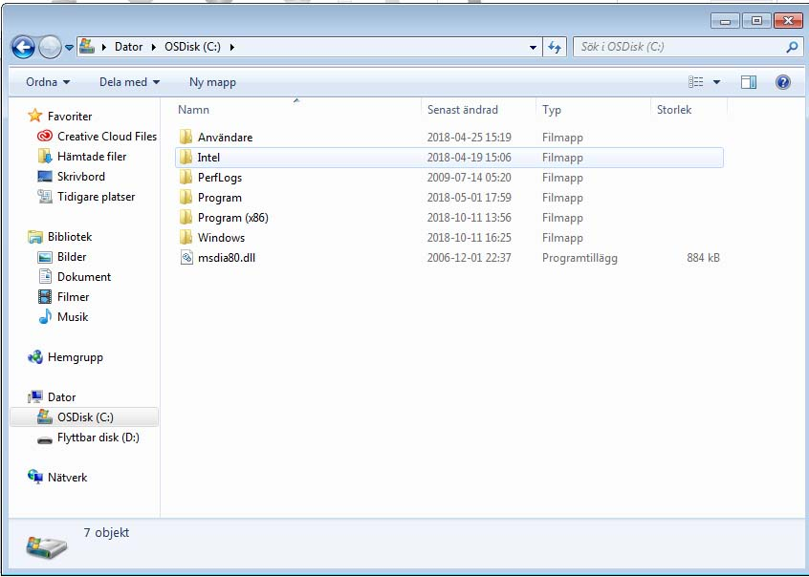
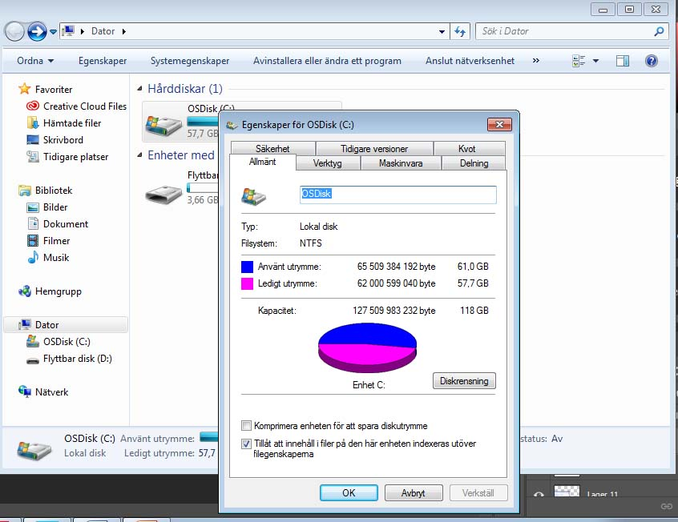
فتح خصائص محرك الأقراص
افتح محرك القرص بالنقر المزدوج على أيقونة محرك الأقراص في نافذة الكمبيوتر.
اعرض خصائص محرك القرص بالنقر على زر الماوس الأيمن على محرك القرص واختر خصائص.
سوف يعرض ذلك مربع يحتوي على معلومات عن المساحة الخالية، والمساحة المستخدمة، وسعة المحرك.

Slide 33
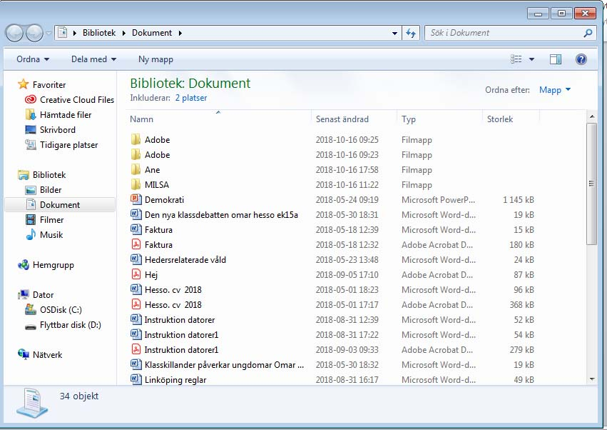

المستند
المستندات هي مجلد شخصي يمكنك فيه حفظ المستندات وملفات الصور والملفات الصوتية والملفات الأخرى. في حالة استخدام أكثر من شخص جهاز الكمبيوتر فسو يتم إنشاء مجلد اسمه مستنداتي لكل مُستخدم.
يمكن العثور على المستندات من قائمة البدء.

Slide 34
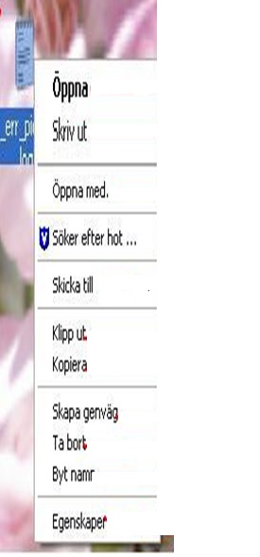
إدارة الملفات والمجلدات
من المهم إدارة الملفات والمجلدات.
فتح ملف (بثلاثة طرق مختلفة):
النقر المزدوج أو
اختر الملف ثم اضغط على مفتاح Enter أو
انقر بزر الماوس الأيمن واختر فتح.
إعادة التسمية:
انقر بزر الماوس الأيمن على الملف الذي تريد إعادة تسميته. اختر إعادة التسمية. أدخل الاسم الجديد. اضغط على مفتاح Enter.
الحذف:
انقر بزر الماوس الأيمن واختر حذف. بعد تأكيد أنك تريد حذفه، سوف يُنقل الملف بعدها إلى سلة المحذوفات.
نسخ:
انقر بزر الماوس الأيمن. اختر نسخ. يمكنك لصق نسخة من الملف في موقع مختلف بالنقر بزر الماوس الأيمن على مساحة خالية واختيار لصق. يظل الملف الأصلي في موقعه.
قص:
انقر بزر الماوس الأيمن. اختر قص. يمكنك لصق نسخة من الملف في موقع مختلف بالنقر بزر الماوس الأيمن على مساحة خالية واختيار لصق. عند اختيار قص ولصق سوف يُنقل الملف الأصلي إلى موقع جديد.

Slide 35
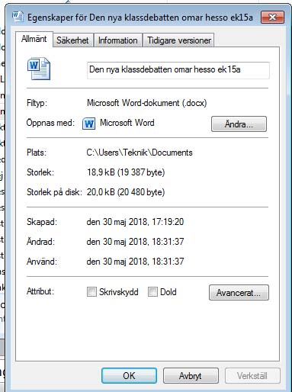
خصائص الملف
انقر بزر الماوس الأيمن على الملف واختر خصائص. يعرض ذلك مربع يتضمن أهم المعلومات عن الملف وهي: اسم الملف وحجمه وتاريخ إنشائه وتاريخ آخر تعديل وتاريخ آخر استخدام.
الحماية ضد الكتابة:
في حالة اختيار الحماية ضد الكتابة، فلن تتمكن من تعديل الملف.
مخفية:
في حالة اختيار مخفي، فلن يتمكن المستخدم من رؤية الملف مرة أخرى.

Slide 36
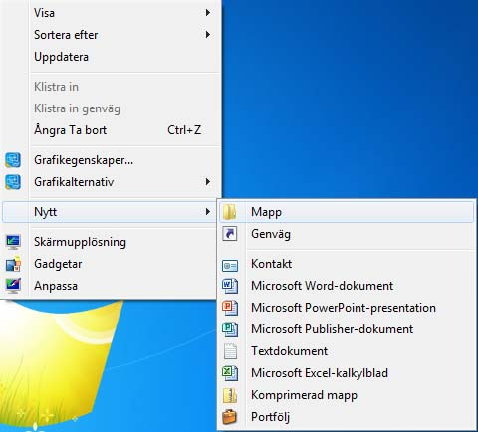
إنشاء مجلد أو ملف جديد في نافذة محددة.
افتح النافذة في الموقع الذي تريد إنشاء ملف أو مجلد جديد به. انقر بزر الماوس الأيمن في مساحة خالية في النافذة ثم اختر جديد من قائمة السياق واختر مجلد أو نوع الملف من قائمة السياق التالية.
قم بتسمية المجلد الجديد. لا يمكن أن يحتوي الاسم على حروف خاصة مثل | ? / ^ * >. اضغط على مفتاح Enter لحفظ الاسم.

Slide 37
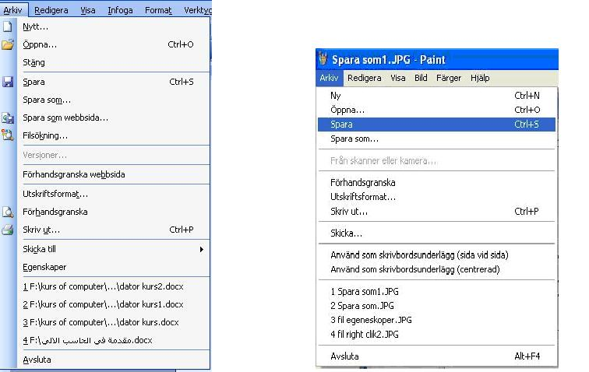
الحفظ والحفظ باسم
عند حفظ الملف لأول مرة، استخدم خيار حفظ باسم من قائمة الملف. ثم اختر اسم الملف والموقع الذي تريد حفظ الملف فيه.
استخدم حفظ مستقبلًا من قائمة الملف لحفظ مستندك بنفس الموقع وتحت نفس الاسم كما كان من قبل. ويمكن بدلًا من ذلك النقر على أيقونة القرص المرن من شريط القوائم.
إن كنت ترغب في تغيير اسم الملف أو حفظه في موقع آخر، استخدم حفظ باسم من قائمة الملف. يمكنك اختيار اسم جديد للملف أو موقع جديد باستخدام هذه الوظيفة.

Slide 38
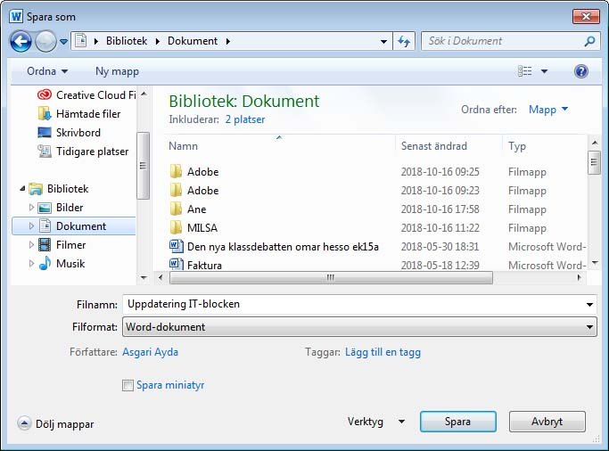
يفتح اختيار حفظ باسم من قائمة الملف مربع حوار. قم بتسمية الملف. حدد الموقع الذي ترغب في حفظ الملف فيه ثم انقر على حفظ.
اختر هنا أين تريد حفظ الملف
هنا يمكنك اختيار نوع الملف
أدخل اسم من اختيارك للملف
وأخيرا انقر ”حفظ“

Slide 39
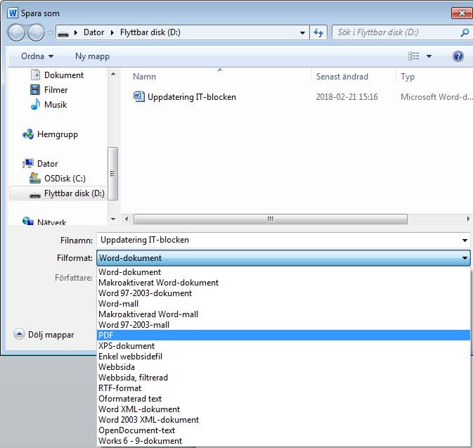
الموقع الذي تريد حفظ الملف فيه
صيغ الملفات التي يمكن لبرنامج الرسامPaint فتحها
يمكنك اختيار صيغة الملف باستخدام أمر حفظ باسم. بعض البرامج تمنح عدة خيارات لصيغة الملف مثل برنامج Paint (انظر الصورة).
يتكون اسم الملف من جزأين، على سبيل المثال ملف 1.jpg
الجزء الأول ”ملف 1“ هو الاسم الذي اخترناه للصورة.
الجزء الثاني ”jpg“ هو صيغة الملف التي اخترناها من ضمن الخيارات المتاحة في برنامج معالجة الصور الذي نعمل عليه.
لا يمكن فتح الملف المحدد إلا بالبرامج التي تتوافق معها صيغة الملف. على سبيل المثال، يمكن فتح الملفات الصوتية ببرنامج Windows Media Player، أو RealPlayer ، أو نوع آخر من برامج الملفات الصوتية. ولكن لا يمكن فتح ملف نصي بواسطة Media Player.

Slide 40
لوحة التحكم
تحتوي نافذة لوحة التحكم على الأيقونات التي يمكنك استخدامها لتكوين الإعدادات الشخصية. على سبيل المثال، يمكنك إضافة وحذف كل من مكونات الكمبيوتر المادية والبرامج، وتثبيت الطابعات وتغيير مظهر المجلدات والنوافذ.
يوجد عدة طرق لفتح لوحة التحكم:
يمكن الدخول على لوحة التحكم مباشرة من قائمة البدء.

Slide 41
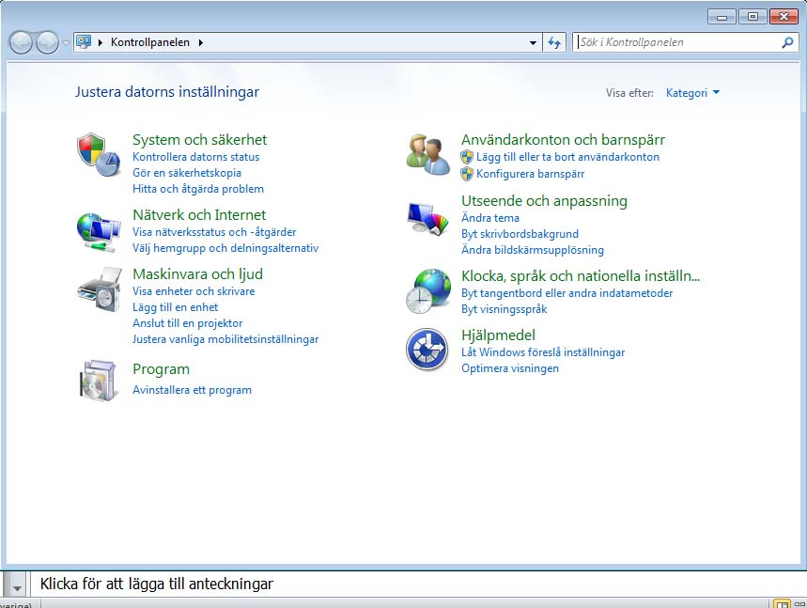
يمكن استخدام لوحة التحكم لإجراء الكثير من الأشياء ولكننا نسوف نكتفي هنا بسرد أهم الوظائف.

Slide 42
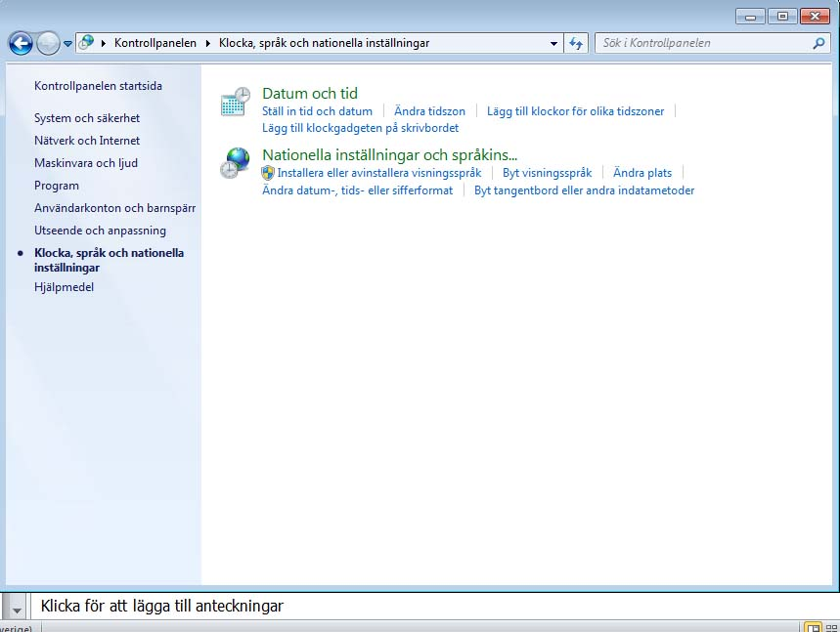

خيارات اللغة وطريقة عرض التواريخ والأرقام على الكمبيوتر
افتح لوحة التحكم.
اختر الخيارات الإقليمية وخيارات اللغة بالنقر المزدوج باستخدام زر الماوس الأيسر.
يعرض مربع الحوار موقع اختيار كيف ينبغي عرض الأرقام والعملة والتواريخ.
. لإضافة أو إزالة لغة، انقر على علامة تبويب لوحات المفاتيح واللغات.

Slide 43
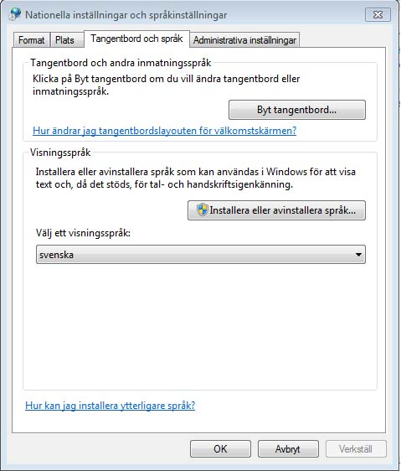
اختر خيار تثبيت الملفات للغات التي تٌكتب من اليمين إلى اليسار إن كنت تريد استخدام هذه الميزة. (إن كانت نسخة Windows الخاصة بك لا تدعم هذه اللغات فلن تتمكن إذن من ذلك).
انقر على زر تغيير لوحات المفاتيح...(انظر الصورة) لإظهار مربع الحوار التالي.
اختر خيار تثبيت الملفات للغات شرق آسيا إن كنت تريد استخدام هذه اللغات.

Slide 44
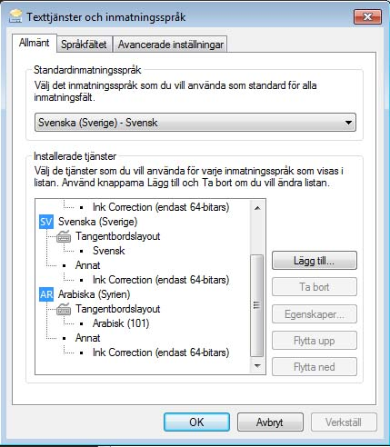
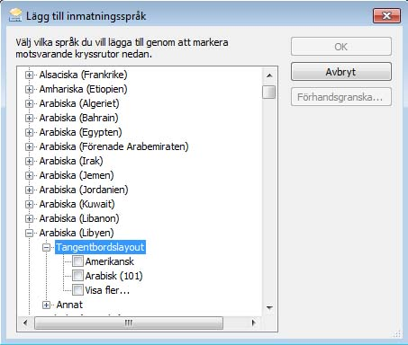
انقر إضافة... لإضافة لغة جديدة أو إزالة لحذف لغة قمت بتثبيتها بالفعل على الكمبيوتر.
على سبيل المثال، اختر العربية (انظر الصورة). ثم انقر على موافق لحفظ التغييرات.
اضغط أيضًا على موافق في مربع الحوار الأول لاختيار اللغة.

Slide 45
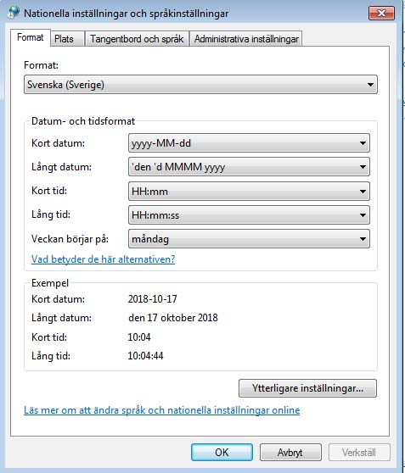
يمكنك استخدام لوحة التحكم لاختيار صيغة للتاريخ والوقت واختيار المنطقة الزمنية. وعادة ما يتم تكوينهم بالفعل عند إعداد الكمبيوتر. ولكن إن كنت تحتاج لضبط التاريخ أو الوقت فسوف تتمكن من إجراء ذلك من هنا.
2. التاريخ والوقت
افتح لوحة التحكم وانقر نقرة مزدوجة على التاريخ والوقت.
يعرض مربع الحوار كيفية إجراء التصحيحات في التاريخ والوقت في حالة ضبطهم ضبطًا خاطئًا مسبقًا.

Slide 46

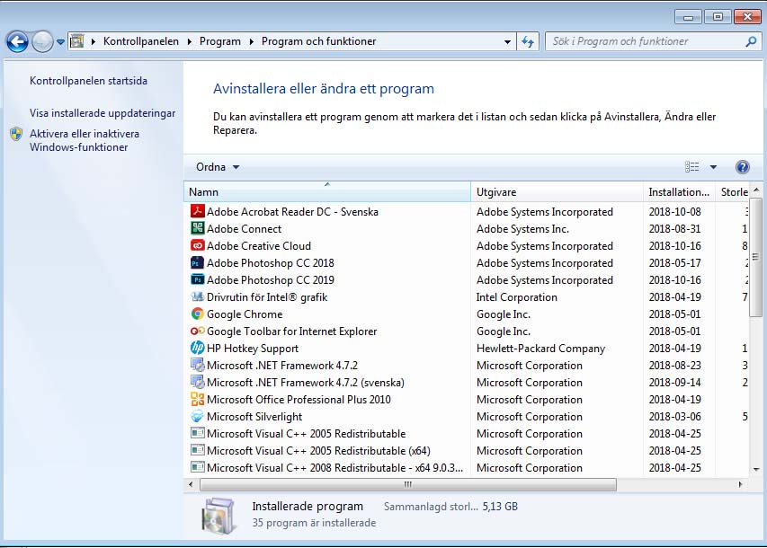
3. إضافة أو إزالة برامج
عند النقر على البرامج، سوف تظهر قائمة البرامج المثبتة على الكمبيوتر. يمكنك اختيار البرنامج من القائمة وإزالته.
يمكنك إضافة برنامج جديد أو إزالة أحد مكونات Windows، ولكن يجب أن تملك حقوق المسئول للقيام بذلك.
إن لم يكن لديك حقوق المسئول فلن تتمكن من تغيير أي مكون من مكونات نظام التشغيل أو إزالته.

Slide 47

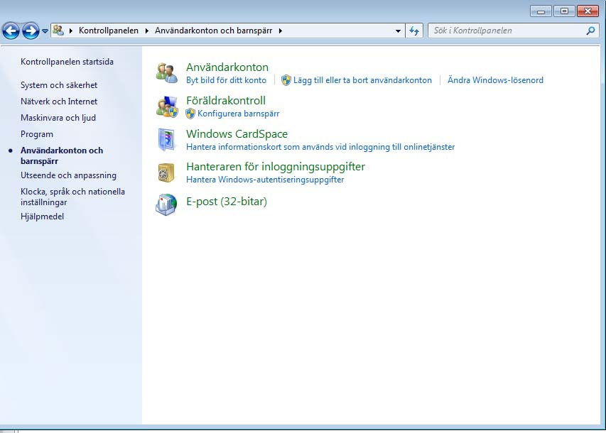
4. حسابات المستخدم
من الإعدادات الهامة أيضًا التي يمكن إجرائها من لوحة التحكم القدرة على إدارة حساب مستخدم جديد أو تعديل حساب مستخدم قائم.
عند تقديم حسابات مستخدمين منفصلة، يمكن أن يعالج كل مستخدم ملفاته الخاصة ويستخدم كلمة المرور الخاصة به. ولكن هذه الخاصية تكون ضرورية عندما يكون هناك أكثر من مستخدم يستخدمون نفس الكمبيوتر.
ملحوظة! لإعداد هذه الخاصية، يجب أن يكون لديك حق إدارة الكمبيوتر (حقوق المسئول).

Slide 48
5. الطابعات والفاكسات
يمكن فتح الطابعات من قائمة البدء. من الممكن أيضًا إضافة طابعة محلية جديدة باستخدام القرص المضغوط المرفق بالطابعة.
لطباعة مستند، اختر طبع من قائمة الملف. يمكنك من طابعات في لوحة التحكم متابعة مهام الطباعة، أو إلغاء الطبع، أو التحكم بمهمة طبع.

Slide 49
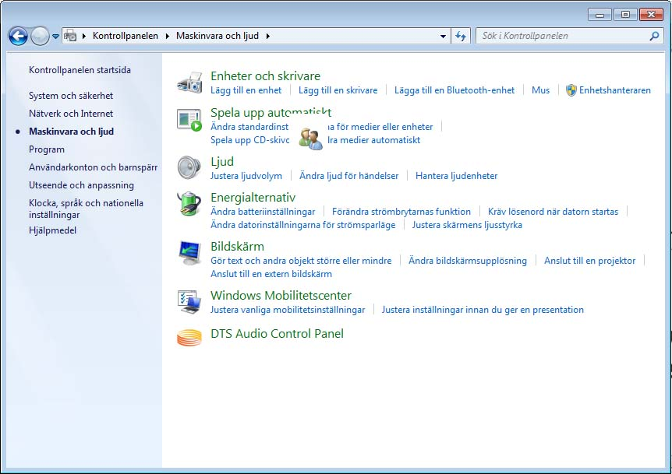
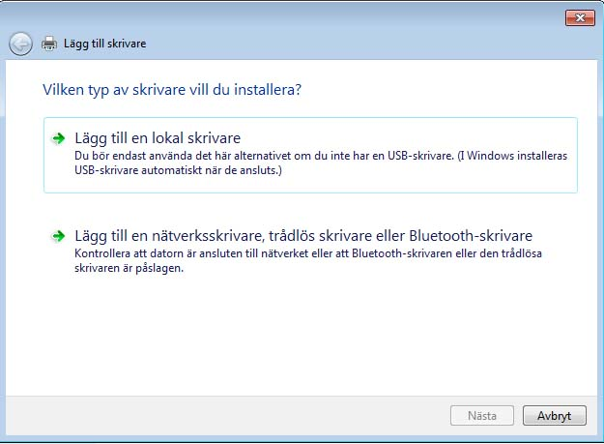
إعداد الطابعات
من هنا يمكنك إضافة طابعة سواء باستخدام قرص مرن أو بتثبيته عن طريق الإنترنت.

Slide 50
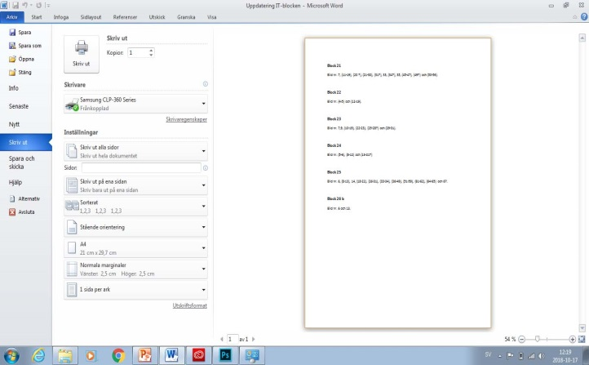
عند الطبع من برنامج، استخدم طبع من قائمة الملف. إن طلبت الطباعة بالنقر على أيقونة الطابعة من شريط الأدوات، فلن تتمكن من التحكم بمهمة الطباعة. بدلًا من ذلك سوف تطبع الطابعة كامل المستند باستخدام الطابعة الافتراضية.

Slide 51
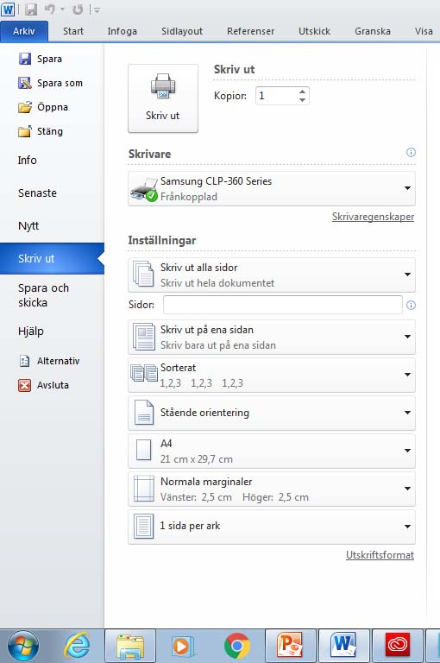
الطبع
إن قمت بالطبع باستخدام قائمة الملف، فسوف تتمكن من اختيار الطابعة التي تريد إرسال مهمة الطبع إليها (في حالة وجود أكثر من طابعة موصلة بالكمبيوتر).
يمكنك اختيار الصفحات التي تريد طباعتها.
يمكنك أيضًا طباعة صفحات فردية أو زوجية باستخدام الخيار التالي في الركن الأيسر.
اختر عدد النسخ وما إن كنت تريد الدمج.
اختر الطابعة
اختر الصفحات الفردية أو الصفحات الزوجية أو كافة الصفحات

Slide 52
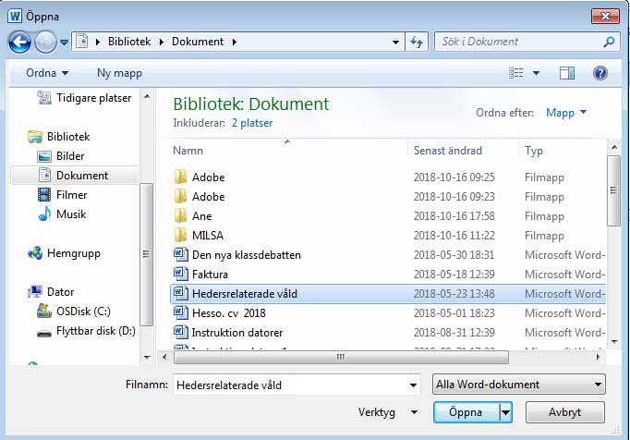
الفتح في Windows
يحتوي كل برنامج على أمر قائمة الملف فتح. عند النقر على فتح يُعرض مربع الحوار. يمكنك في مربع الحوار الاستعراض حتى الوصول إلى موقع الملف المحفوظ. انقر نقرة مزدوجة على الملف لفتحه.
استعرض من هنا للوصول إلى الملف المحفوظ
لن يفتح البرنامج إلا الملفات المتوافقة مع البرنامج. على سبيل المثال، سوف يفتح Microsoft Word ملفاتWord فقط.
اختر الملف الذي تريد فتحه
انقر على ”فتح“ مرة واحدة لاختيار الملف

Slide 53

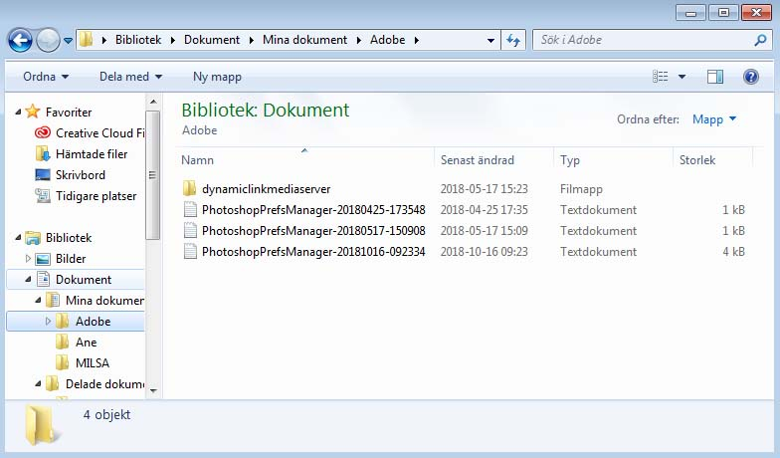
الاستكشاف في Windows
افتح مستكشف النوافذ بنقر زر الماوس الأيمن على زر البدء واختيار فتح مستكشف النوافذ.
يتكون مستكشف النوافذ من جزأين وهما الجزء الأيسر والجزء الأيمن.
يعرض مستكشف النوافذ محتويات الكمبيوتر
بطريقة عرض شجرة. تحتوي الكائنات ذات علامة زائد أمامها على مجلدات فرعية. انقر على علامة زائد بجانب المجلد لعرض محتويات المجلد الفرعي.
بمجرد ظهور المجلدات الفرعية بطريقة عرض شجرة فسوف تتغير علامة زائد إلى علامة طرح. عند النقر على المجلد في الجزء الأيسر، فسوف يُعرض محتويات المجلد في الجزء الأيمن.
لإخفاء المجلدات الفرعية، انقر على علامة ناقص بجانب المجلد.
افتح المجلد بأيقونة السهم
محتويات المجلد المفتوح

Slide 54

من الممكن أداء كافة العمليات التي تم مناقشتها أعلاه من الجزء الأيمن. يمكنك أيضًا الحذف وإعادة التسمية والقص واللصق وغيره من شريط الأدوات (انظر الصورة).
يمكنك أيضًا التحكم بكيفية عرض المحتويات (صور مصغرة، تجريد، أيقونات، قائمة، قائمة مفصلة). يمكنك أيضًا البحث عن ملف محدد.
إرسال إلى
حذف
اختيار وضع العرض

Slide 55

الفتح في نظام الويندوز Öppna i WINDOWS
في كل برنامج يوجد في قائمة الملف Arkiv الأمر ( إفتح öppna).
وعند نقره يظهر لنا مربع حوار( إفتح) حدد منه المكان الموجود فيه الملف ثم ننقر مرتين على الملف لفتحه .
نختار مكان تواجد الفايل
وكل برنامج سيفتح فقط الفايلات المتوافقة معه فمثلا برنامج الورد فقط يفتح الفايلات الخاصة ببرنامج الوورد .
وهذه الطريقة تطبق في جميع البرامج.
نؤشر الفايل المراد فتحه بالنقر عليه مرة واحدة بزر الفأرة الأيسر
بعد اختيار الفايل نضغط على فتح

Slide 56


المستكشف في نظام الوندوز Utforska i Windows
يمكن فتح المستكشف من خلال النقر اليمني على زر ابدأ Start knappen واختيار المستكشف Utforska
فتظهر نافذة مكونة من نافذتين يمينية ويسارية. في النافذة يتم فيها عرض محتويات الحاسب من خلال بنية شجرية ( مثل شجرة العائلة ) حيث يظهر فيها في البداية الأقراص وكل منها بجانيه إشارة (+) تدل على أن هذا القرص يحوي مجلدات أخرى تتفرع منه وهكذا كل مجلد بجانبه إشارة ( +) يكون حاويا على مجلدات فرعية . وبالنقر على تلك الإشارة (+) تظهر تلك المجلدات أسفله وتتحول إشارة (+) إلى إشارة ( - ) وبالنقر مرة أخرى على إشارة (-) تختفي المجلدات وتتحول إلى الإشارة (+) .
* اليسارية
عند النقر على أي مجلد وليس على إشارة (+) بجانبه ، فإن النافذة اليسارية تعرض محتويات هذا المجلد الذي تم نقره .
ويفيد المستكشف أيضا بأنه لا يحتاج إلى فتح الكثير من النوافذ دائما نافذة واحدة.
المجلد المفتوح يكون مظلل وامامه اشارة (-)
محتويات المجلد المفتوح

Slide 57
ومن النافذة اليسارية تلك يمكن أداء كل المهام التي كنا نؤديها سابقا . من حذف وتسمية وقص ولصق ...إلخ
كما ويمكن التحكم بطريقة عرض محتويات القرص او المجلد او نقلها الى مجلد اخر او البحث عن فايل معين داخل القرص او المجلد.
نقل الفايل او المجلد
تحديد طريقة العرض
البحث
حذف الفايل او المجلد

